Slide 1
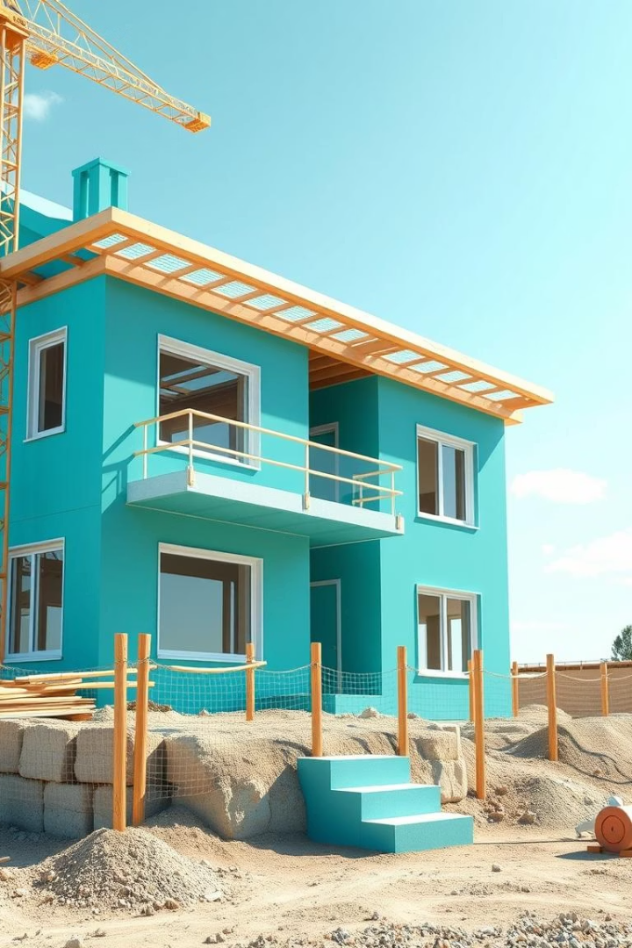


МИНИСТЕРСТВО НАУКИ И ВЫСШЕГО ОБРАЗОВАНИЯ РОССИЙСКОЙ ФЕДЕРАЦИИ
Брянский филиал федерального государственного бюджетного образовательного учреждения высшего образования
«Российский экономический университет имени Г. В. Плеханова»
Стартап в сфере строительной 3D-печати
Подготовил: Кожин В.В., студент 4-го курса, направления подготовки «Экономика», Брянский филиал РЭУ им. Г.В. Плеханова.
Научный руководитель: Шварова Е.В., к.э.н., доцент
Брянск, 2025

Slide 2
Причины актуальности ООО «3DСтройТех»
Проблемы традиционного строительства
Преимущества строительной 3D-печати
Высокие затраты
Меньшие затраты
Длительные сроки строительства
Повышение скорости строительства
Большое количество отходов
Меньшее количество отходов
Низкая автоматизация
Автоматизация процессов
Простые архитектурные формы
Разнообразие архитектурных форм

Slide 3
Цель и задачи ООО «3DСтройТех»
Разработка учетно-аналитической системы ООО «3DСтройТех» для управления производственными процессами и финансовыми потоками в сфере строительной 3D-печати
Цель
Задачи
Теоретически обосновать основные экономические характеристики стартапа в области строительной 3D-печати.
Выявить аналитические аспекты стартапа, включая технологические, маркетинговые и финансовые
аспекты.
Спрогнозировать основные экономические показатели стартапа, включая финансовый план, и оценить их перспективы.

Slide 4
Сегменты клиентов и проекты ООО «3DСтройТех»
B2B
B2G
B2C
Девелоперы: быстровозводимые ЖК, таунхаусы
Муниципалитеты: социальное жильё, школы, ФАПы
Владельцы участков: коттеджи, гостевые дома
Промпредприятия: склады, цеха, логистические хабы
Минобороны/МЧС: казармы, временное жильё для пострадавших
Дизайнеры: нестандартные виллы, арт-объекты
Сетевой ритейл: торговые павильоны, фудкорты
Госкомпании (РЖД, Газпром): вахтовые посёлки в труднодоступных регионах
Эко-энтузиасты: дома из переработанных материалов
Отели: модульные гостиницы, эко-отели

Slide 5
Конкуренты ООО «3DСтройТех» на российском рынке 3D-печати
Apis Cor
SPECAVIA
3D Concrete
Мелкие игроки
Лидер рынка, российская компания с собственными разработками мобильных строительных 3D-принтеров
Российская компания, работающая с цеховой 3D-печатью и модульными решениями
Дочерние предприятие "Сибура". Промышленный игрок, ориентированный на крупные проекты
Небольшие команды и стартапы занимающиеся нишевыми проектами

Slide 6
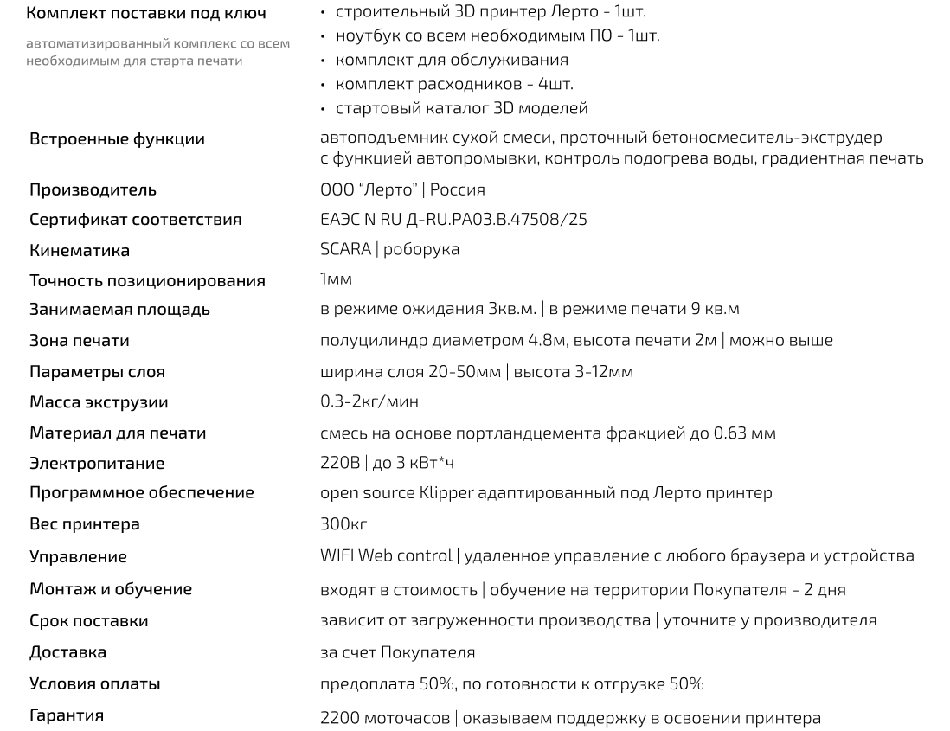
Оборудование для строительной 3D-печати

Slide 7
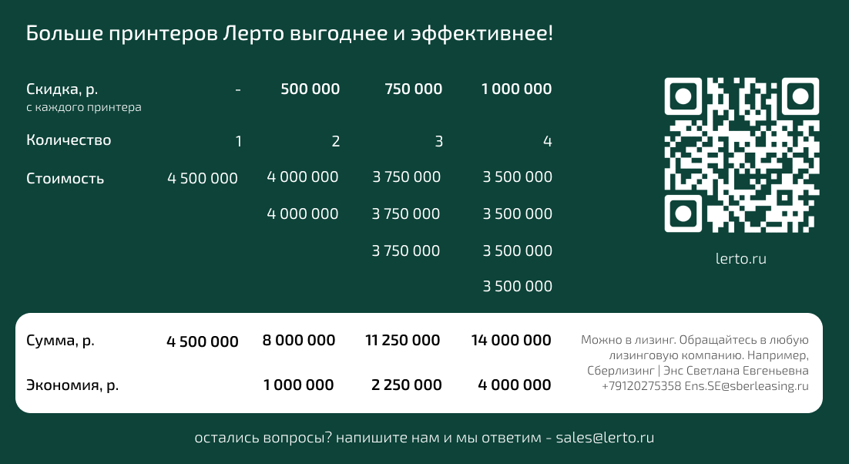

Slide 8
Организационный план ООО «3DСтройТех»
Уровень (TRL)
Критерии
Соответствие стартапа
Мероприятия
TRL 1
Базовые принципы сформулированы
Пройдено
Изучены мировые практики 3D-печати, принципы экструзии бетона
TRL 2
Концепция технологии определена
Пройдено
Выбраны сегменты (B2B/B2G), определен тип принтера (SCARA принтер от Lerto)
TRL 3
Экспериментальное подтверждение
План на 1-й месяц
Провести тесты бетонных смесей на прочность, морозостойкость (-30°C)
TRL 4
Валидация в лаборатории
План на 1-й месяц
Печать фрагментов стен на макетах, тесты армирования (композитные сетки)
TRL 5
Валидация в близких к реальным условиям
План на 2-й месяц
Пилотный проект в цеху (печать элементов зданий на поддонах)
TRL 6
Демонстрация в реальных условиях
План на 4-й месяц
Печать полноценного сооружения методом префаб площадью 40 м² с участием муниципалитета
TRL 7
Промышленный прототип
Цель 1-го года
Серийное производство более 15 объектов (соцжилье, склады)
TRL 8
Готовая к внедрению технология
Цель 2-го года
Сертификация по ГОСТ, массовое использование в регионах
TRL 9
Коммерческое применение
Долгосрочная цель
Экспорт в СНГ и другие страны (Казахстан, ОАЭ)

Slide 9
Стартовые инвестиции ООО «3DСтройТех»
Категория расходов | Сумма (руб.) | Пояснение
Регистрация ООО | 25000 | Оформление юридического лица
Оборудование | 8500000 | Покупка 3D-принтера для строительства, дополнительного оборудования (поддоны, рохли для перевозки поддонов с готовыми конструкциями.
Амортизация оборудования | 708336 | Перенос первоначальной стоимости оборудования на расходы организации
Доставка оборудования | 460000 | Транспортировка 3D-принтера.
Аренда помещения и коммуналка | 309360 | Аренда цеха/офиса (~100 м²), оплата электричества, воды, отопления.
Сырье | 150000 | Закупка 10 тонн бетонной смеси для 3D-печати (примерно 15000 руб./тонна).
НИОКР | 200000 | Тестирование составов смесей, проверка на морозостойкость, прочность, армирование.
ФОТ | 450000 | ФОТ за месяц: - Директор: 80000 руб./мес - Оператор 3D-принтера: 70000 руб./мес. - 2 строителя (с 4-го месяца): 40000 руб./мес. каждый
Налоговые отчисления | 135900 | Налоговые отчисления на каждого сотрудника (директор и оператор 3D-принтера)
Аутсорсинг | 180000 | - Бухгалтер: 20000 руб./мес. - Маркетолог: 40000 руб./мес.
Маркетинг | 630000 | Создание сайта, таргетированная реклама, участие в выставках, продвижение в соцсетях.
Непредвиденные расходы | 7500 | Резерв на поломки оборудования, изменения цен на материалы, форс-мажоры.
Итого | 11756096

Slide 10
Финансовый план ООО «3DСтройТех» (тыс. руб.)
 | 2026 |  |  |  | 2027 |  |  |  | 2028
Доходы | 1 кв | 2 кв | 3 кв | 4 кв | 1 кв | 2 кв | 3 кв | 4 кв | 1 кв | 2 кв | 3 кв | 4 кв
Доходы от реализации проектов | 0 | 2300 | 3450 | 4600 | 5750 | 6900 | 8050 | 9200 | 10350 | 11500 | 12650 | 13800
Дополнительные услуги (покраска бетонных изделий, отделка фасада и первичные внутренние работы) | 0 | 450 | 675 | 900 | 1125 | 1350 | 1575 | 1800 | 2025 | 2250 | 2475 | 2700
Итого доходы | 0 | 2750 | 4125 | 5500 | 6875 | 8250 | 9625 | 11000 | 12375 | 13750 | 15125 | 16500
Расходы
Регистрация ООО | 25 | 0 | 0 | 0 | 0 | 0 | 0 | 0 | 0 | 0 | 0 | 0
Оборудование | 8500 | 0 | 0 | 0 | 0 | 0 | 0 | 0 | 0 | 0 | 0 | 0
Амортизация оборудования (на 3 года) | 708,3 | 708,3 | 708,3 | 708,3 | 708,3 | 708,3 | 708,3 | 708,3 | 708,3 | 708,3 | 708,3 | 708,3
Доставка оборудования | 460 | 0 | 0 | 0 | 0 | 0 | 0 | 0 | 0 | 0 | 0 | 0
Аренда помещения и коммуналка | 309,4 | 309,4 | 309,4 | 309,4 | 309,4 | 309,4 | 309,4 | 309,4 | 309,4 | 309,4 | 309,4 | 309,4
Сырье | 150 | 1000 | 1500 | 2000 | 2500 | 3000 | 3500 | 4000 | 4500 | 5000 | 5500 | 6000
НИОКР | 200 | 0 | 0 | 0 | 0 | 0 | 0 | 0 | 0 | 0 | 0 | 0
ФОТ | 450 | 690 | 690 | 690 | 760,4 | 760,4 | 760,4 | 760,4 | 837,9 | 837,9 | 837,9 | 837,9
Налоговые отчисления (30,2%) | 135,9 | 208,4 | 208,4 | 208,4 | 229,6 | 229,6 | 229,6 | 229,6 | 253,1 | 253,1 | 253,1 | 253,1
Аутсорсинг | 180 | 180 | 180 | 180 | 198,4 | 218,6 | 218,6 | 218,6 | 240,9 | 240,9 | 240,9 | 240,9
Маркетинг | 630 | 450 | 450 | 450 | 360 | 360 | 360 | 360 | 360 | 360 | 360 | 360
Налог на прибыль | 0 | 0 | 27,5 | 41,3 | 55 | 244,3 | 340,4 | 453,4 | 564 | 656,5 | 770,1 | 1720
Непредвиденные расходы | 7,5 | 50 | 75 | 100 | 125 | 150 | 175 | 200 | 225 | 250 | 275 | 300
Итого расходы | 11756,1 | 3596,1 | 4148,6 | 4687,3 | 5246,1 | 5980,6 | 6601,7 | 7239,8 | 7998,6 | 8616 | 9254,7 | 10729,9
Итого | -11756,1 | -846,1 | -23,6 | 812,7 | 1628,9 | 2269,4 | 3023,3 | 3760,2 | 4376,4 | 5133,9 | 5870,3 | 5770,1

Slide 11
Маркетинговый план ООО «3DСтройТех»
Digital-маркетинг
Контент-производство
Канал | Бюджет | Активности
TikTok | 150000 | 3–5 видео/нед., таргет на B2B/B2C, коллаборации с отраслевыми блогерами
YouTube | 150000 | 1–2 видео/нед., экспертные разборы, интервью
LinkedIn | 100000 | Прямые продажи, кейсы, поиск постоянных клиентов
Telegram | 150000 | 2 экспертных поста/нед., новости, опросы, тематические посты, чат-бот для лидогенерации
SEO/Сайт | 300000 | Блог, оптимизация под запросы, продвижение сайта, аналитические материалы
Направление | Бюджет | Детали
Таймлапсы | 240000 | 10+ профессиональных роликов (4K, монтаж, закадровая озвучка, субтитры)
Кейсы | 120000 | Видеоотчёты с объектов («Дом за 2 месяца»)
Анимация | 40000 | Короткие ролики с инфографикой
Экспертные статьи | 60000 | 8-10 глубоких аналитических статей с привлечением отраслевых экспертов
Образовательные видеоролики | 120000 | 5-7 обучающих видео с разбором сложных тем (скрипты, съёмка, графика)
Разработка чат-бота в Telegram | 60000 | Создание и настройка бота для автоматизации ответов и консультаций
Интервью | 60000 | 3-4 интервью с ключевыми спикерами (съёмка, монтаж, публикация)
Подготовка аналитических материалов | 70000 | 4-5 исследования рынка или анализа трендов (текст и визуализация)
Оффлайн-продвижение
Активность | Бюджет | Описание
Выставки | 210000 | Участие в 3 отраслевых ивентах (Москва, Казань, Краснодар)
Презентации | 100000 | Встречи с заказчиками, демонстрация печати вживую
Мерч | 50000 | Промо-материалы, сувениры, тематические подарки

Slide 12
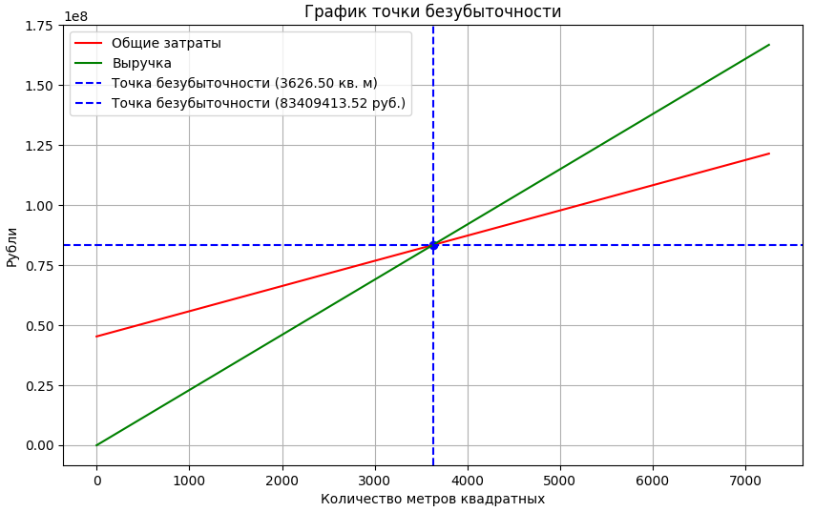
Точка безубыточности ООО «3DСтройТех»

Slide 13
Прогноз основных финансовых показателей
ООО «3DСтройТех»
 | 2026 | 2027 | 2028 | Итого
Денежные потоки стартапа
Инвестиции | 11756096 |  |  | 11756096
Доход | 12375000 | 35750000 | 57750000 | 105875000
Значения лет (t)
Инвестиции | 0
Доход | 1 | 2 | 3
Значение 1,33342^t
Инвестиции | 1
Доход | 1,33342 | 1,7780089 | 2,3708326
Дисконтированные значения
Инвестиции | 11756096 |  |  | 11756096
Доход | 9280646,8 | 20106761 | 24358531 | 53745939
Показатель | Значение
Срок окупаемости (недисконтированный) | 0,95
Срок окупаемости (дисконтированный) | 1,12
NPV | 41989843
PI | 4,57
IRR | 179,5

Slide 14
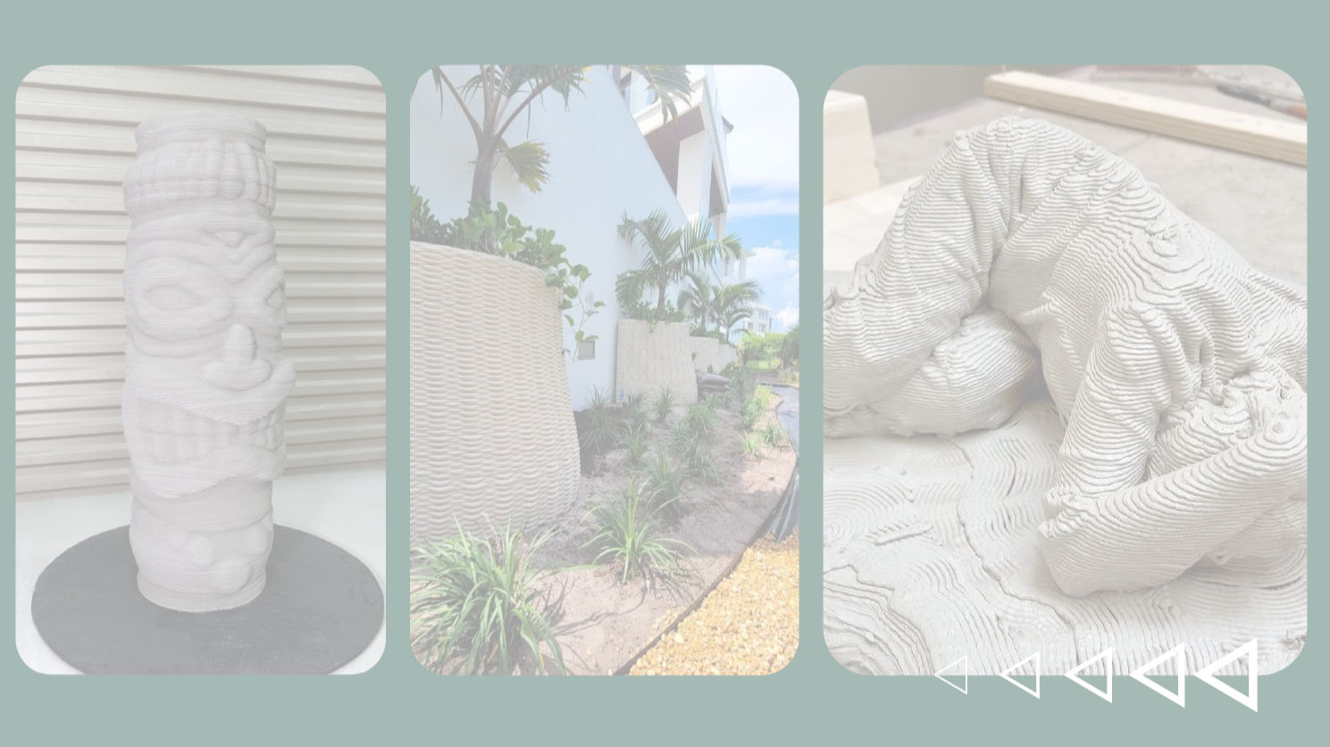
Спасибо за внимание!

